Slide 1
Stockage et accès aux données pour application mobile
Université, chahid Hamma Lakhdar d’El Oued Département d'Informatique
Applications Mobiles
3L Informatique
2016-2017 Mr. K. Mohib eddine

Slide 2
Persistance des données
Toute application doit pouvoir charger et enregistrer des données et des traces.
persistance des données
mécanisme responsable de la sauvegarde et de la restauration des données d’une application de telle sort que
un programme puisse se terminer sans que ses données et son état d'exécution ne soient perdus.
Ces informations de reprise peuvent être enregistrées sur disque, ou sur un serveur distant (un serveur de bases de données, par exemple).

Slide 3
Persistance des données: techniques
l’enregistrement du parcours de l’utilisateur dans l’application (persistance des activités):
conserver l’état de l’interface utilisateur (écrans rencontrés avec leur contexte) durant la navigation dans application.
l’utilisation d’un système de fichiers:
stockage des données brutes sous forme des fichiers dans support de stockage interne (Internal Storage) ou externe (External Storage) d’Android ;
l’utilisation d’une base de données SQLite:
Les bases de données SQLite sont réservées pour le stockage et la manipulation des données structurées.

Slide 4
Persistance des données: techniques
Le choix de la solution idéale dépend des besoins spécifiques:
Si les données doivent être privées ou accessibles par d’autres applications
Combien d’espace disponible est-il requis?
Les données sont-elles structurées, semi-structurées ou pas structurées?
Android propose des méthodes, pour simplifier la manipulation des fichiers
ne prennent en charge que les noms de fichiers localisés dans le répertoire de l’application.

Slide 5
Stockage dans des fichiers: opérations de base
Lire, écrire et supprimer dans le système de fichiers
Lire un fichier:
La méthode openFileInput permet d’ouvrir le fichier en lecture.
Code: Ouverture d’un fichier en lecture
private static final String NOM_FICHIER = "MonFichier.dat";
...
try {
// Crée un flux d’entrée depuis un fichier local.
FileInputStream fluentr = openFileInput(NOM_FICHIER);
...
} catch (FileNotFoundException e) {
// Traitement des exceptions ...
}
supprimer un fichier:
Pour supprimer un fichier du système de fichiers, utilisez la méthode deleteFile qui permet d’effacer un fichier à partir de son nom.

Slide 6
Stockage dans des fichiers: opérations de base
Lire, écrire et supprimer dans le système de fichiers
écrire dans un fichier:
La méthode openFileOutput permet d’ouvrir le fichier en écriture ou de le créer s’il n’existe pas.
Si le fichier existe, le comportement par défaut consiste à l’écraser.
Par défaut, les fichiers créés par la méthode openFileOutput sont restreints à l’application
private static final String NOM_FICHIER = "MonFichier.dat";
...
try {
// Crée un flux de sortie vers un fichier local.
FileOutputStream flusort= openFileOutput(NOM_FICHIER, MODE_PRIVATE);
...
} catch (FileNotFoundException e) {
// Traitement des exceptions ...
}
Code : Ouverture d’un fichier en écriture
Permission (mode) d’accès

Slide 7
Stockage dans des fichiers: opérations de base
permission d’accès
MODE_PRIVATE est le mode par défaut et signifie que le fichier créé sera accessible uniquement à l’application l’ayant créé ;
MODE_APPEND permet d’écrire les données en fin de fichier déjà existant au lieu de l’écraser. Il est possible de combiner ce mode avec un autre (par exemple, MODE_PRIVATE | MODE_APPEND).
partager et accéder aux fichiers avec une autre application
MODE_WORLD_READABLE permet aux autres applications de pouvoir lire le fichier mais pas de pouvoir le modifier ;
MODE_WORLD_WRITABLE permet aux autres applications de pouvoir lire et également modifier le fichier ;

Slide 8
Stockage dans des fichiers: opérations de base
Gérer les fichiers
• la méthode fileList liste tous les fichiers locaux de l’application ;
• la méthode getFileDir permet d’obtenir le chemin absolu du répertoire dans le système de fichiers où tous les fichiers créés avec openFileOutput sont stockés ;
• la méthode getFileStreamStore retourne le chemin absolu du répertoire dans le système de fichiers où est stocké le fichier créé avec openFileOutput et dont le nom est passé en paramètre.

Slide 9
Stockage dans des fichiers: stockage interne (Internal Storage)
Il est possible d’utiliser le stockage interne de téléphone portable pour stocker des fichiers
• Par défaut, les fichiers sauvegardés dans le stockage interne sont privés à l’application (inaccessibles à partir d’autres applications)
• Quand l’utilisateur désinstalle l’application, les fichiers sont automatiquement supprimés

Slide 10
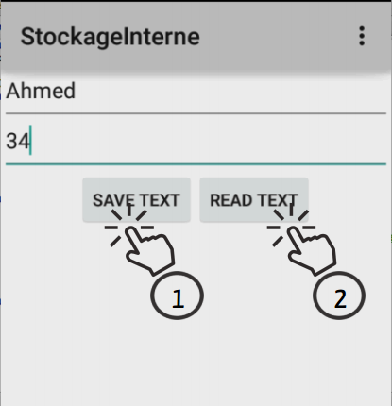
Stockage dans des fichiers: stockage interne (Internal Storage)
Ecriture/lecture
Pour créer et écrire dans un fichier privé en stockage interne
Appeler openFileOutput avec le nom du fichier et le mode opératoire (retourne un FileOutputStream)
Utiliser write() pour écrire dans le fichier
Fermer le flux d’écriture avec close()
Les modes opératoires sont: MODE_PRIVATE, MODE_WORLD_READABLE, MODE_WORLD_WRITEABLE, MODE_APPEND

Slide 11
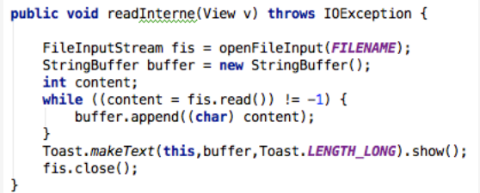
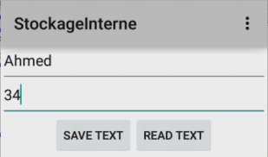
Stockage dans des fichiers: stockage interne (Internal Storage)
Ecriture/lecture
Pour lire le contenu d’un fichier interne:
Appeler openFileInput avec le nom du fichier (retourne un FileInputStream)
Utiliser read() pour lire des bytes à partir du fichier
Fermer le flux d’écriture avec close()

Slide 12
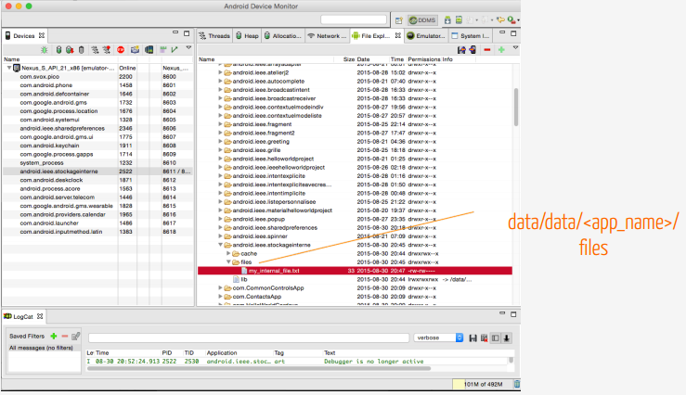
Stockage dans des fichiers: stockage interne (Internal Storage)
Visualiser les Fichiers
Pour visualiser les fichiers de votre application, ouvrir le Android DeviceMonitor( ) et choisir la tabulation File Explorer

Slide 13
Stockage dans des fichiers: stockage externe (EXTERNALSTORAGE)
Tous les appareils compatibles Android supportent un espace de stockage externe
Peut être une SD card, ou un espace interne non-amovible
• Les fichiers sauvegardés dans un espace de stockage externe sont accessibles à toutes les applications en lecture
• Ils peuvent être modifiés par l’utilisateur si le « USB mass storage » est activé pour transférer les fichiers sur un ordinateur

Slide 14
Stockage dans des fichiers: stockage externe (EXTERNALSTORAGE)
Etapes d’Utilisation
Pour lire ou écrire des fichiers sur le stockage externe, l’application doit avoir les permissions: READ_EXTERNAL_STORAGE ou WRITE_EXTERNAL_STORAGE
AndroidManifest.xml
2. Vérifier la disponibilité du support de stockage grâce à la méthode getExternalStorageState
3. Sauvegarder vos fichiers

Slide 15
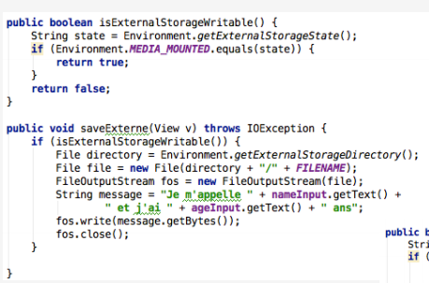
Stockage dans des fichiers: stockage externe (EXTERNALSTORAGE)
Ecriture/lecture
Ecriture

Slide 16
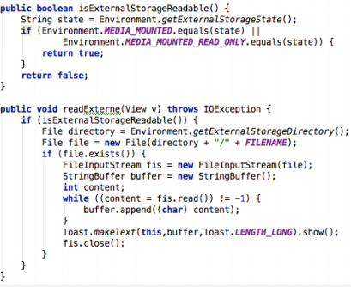
Stockage dans des fichiers: stockage externe (EXTERNALSTORAGE)
Ecriture/lecture
Lecture

Slide 17
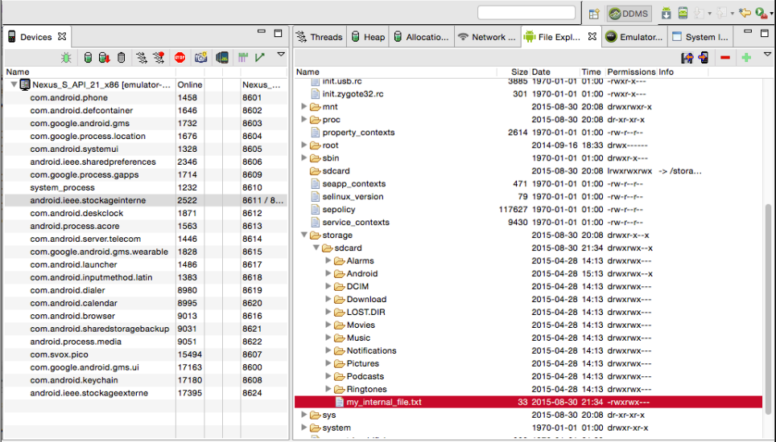
Stockage dans des fichiers: stockage externe (EXTERNALSTORAGE)
Visualiser les Fichiers

Slide 18
Stockage dans une base de données SQLite
par rapport aux fichiers une base de données permet de manipuler et de stocker des données complexes et structurées,
Android fournit un support de bases de données relationnelles au travers de SQLite, très utilisée dans le domaine des appareils mobiles
SQLite (http://www.sqlite.org) est une base de données relationnelle légère, gratuite et Open Source
Toutes les bases de données sont stockées, sous forme fichier, par défaut dans /data/data/<espace de noms>/databases sur votre appareil.
Le fichier de bases de données est automatiquement créé en MODE_PRIVATE (seulement l’application peut accéder à ce fichier).

Slide 19
Stockage dans une base de données SQLite
Créer et mettre à jour une base de données SQLite
Une base de données relationnelle est constituée par des tables
le SDK Android offre une classe d’aide : SQLiteOpenHelper pour créer des BDD SQLite
• création de la base de données (la représentation Java de la base de données)
Créer une classe qui hérite de la classe « SQLiteOpenHelper »
Implémenter le constructeur de la classe créée
appelez la méthode super() de SQLiteOpenHelper, en précisant le nom de la base de données et sa version actuelle.
redéfinir les méthodes suivante
onCreate(): contient les opérations réalisées à la création de la base de données
onUpgrade(): opérations réalisées quand la base est mise à jour

Slide 20
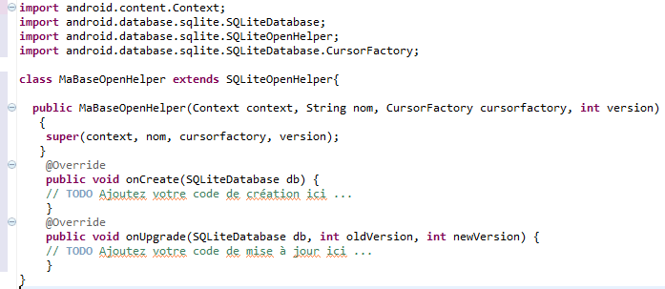
Stockage dans une base de données SQLite
Créer et mettre à jour une base de données SQLite
Code : Squelette de la classe représentant la base de données SQLite
Appeler pour créer la base qu’elle n’existe pas encore,
Appeler Si la version de la base de données est changé,

Slide 21
Stockage dans une base de données SQLite
Créer et mettre à jour une base de données SQLite
création des tables de la base de données créée
une table est créée par son nom et ses attributs(champs)
Pour chaque champ, on doit déclarer au moins deux informations :
Son nom (nom du champ), afin de pouvoir l'identifier ;
Son type de données.
il est aussi possible de déclarer des contraintes
Une table peut être créée par une requête sql

Slide 22
Stockage dans une base de données SQLite
Créer et mettre à jour une base de données SQLite
types de données | contrainte
NULL: pour les données NULL | PRIMARY KEY clé primaire sur un attribut
INTEGER :pour les entiers (sans virgule). | NOT NULL pour indiquer que cet attribut ne peut valoir NULL
REAL: pour les nombres réels (avec virgule). | CHECK afin de vérifier que la valeur de cet attribut est cohérente ;
TEXT :pour les chaînes de caractères. | DEFAULT sert à préciser une valeur par défaut
BLOB : pour les données brutes

Slide 23
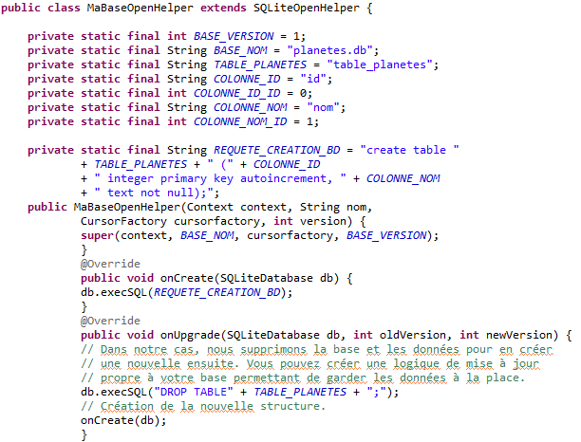
Stockage dans une base de données SQLite
Créer et mettre à jour une base de données SQLite
Code : Création d’une classe de construction de la base de données

Slide 24
Stockage dans une base de données SQLite
Ouvrir une base de données en lecture et lecture/écriture
Pour ouvrir une base de données,
créer une instance de la classe héritée de la classe SQLiteOpenHelper
Puis appeler les méthodes getReadableDatabase et getWritableDatabase de cette instance
- À l’appel des méthodes getReadableDatabase, getWritableDatabase on obtient une instance de la base de données (en lecture seule ou en lecture/écriture) de la classe SQLiteDatabase.
Code : Ouvrir une base de données en lecture et lecture/écriture

Slide 25
Stockage dans une base de données SQLite
Accéder à une base de données
Pour une bonne pratique d’accès aux sources de données, un modèle (classe) contient les données enregistrées dans la base de données, et affichées dans l'interface utilisateur sera créé (un autre fichier préféré).
public class nomclass {
private int id;
private String nom;
public nomclass() { }
public nomclass(int id, String nom)
{ this. id = id; this.nom = nom; }
public int getId() {
return id;
}
public void setId(int id) {
this.id = id;
}
Variables définis autant de nombre des champs dans la table
Les méthodes get…() et set…() pour encapsuler les valeurs des champs dans la table dans l’objet instancié

Slide 26
Stockage dans une base de données SQLite
Accéder à une base de données
Effectuer une requête dans une base SQLite
après l’ouverture de la base de données, l’instance de SQLiteDatabase fournit des méthodes pour établir une requête
la méthode execSQL(), qui permet d'exécuter une instruction SQL directement
Toutes les requêtes de sélection SQLite s’effectuent via la méthode query d’une.
Des requêtes peuvent être créées via la méthode rawQuery() qui accepte directement une requête SQL SELECT en entrée.

Slide 27
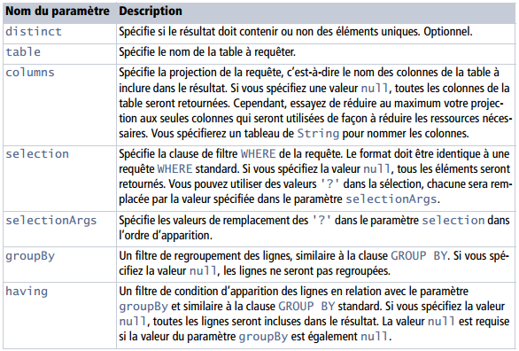
Stockage dans une base de données SQLite
Accéder à une base de données
Effectuer une requête dans une base SQLite
Paramètre de la méthode de requête de sélection query()

Slide 28
Stockage dans une base de données SQLite
Accéder à une base de données
Effectuer une requête dans une base SQLite
les méthodes query () et rawQuery() retourne un curseur (ou l’objet Cursor) permettant ensuite de naviguer dans les résultats d’une requête de sélection
on peut déplacer en modifiant la position de celui-ci au sein des résultats retournés, via les méthodes fournies.
Les méthodes de navigation de la classe Cursor

Slide 29
Stockage dans une base de données SQLite
Accéder à une base de données
Effectuer une requête dans une base SQLite
les méthodes query () et rawQuery() retourne un curseur (ou l’objet Cursor) permettant ensuite de naviguer dans les résultats d’une requête de sélection
on peut aussi récupérer les informations au sein des résultats retournés, via les méthodes fournies.
Méthodes d’information de la classe Cursor

Slide 30
Stockage dans une base de données SQLite
Accéder à une base de données
Effectuer une requête dans une base SQLite
Pour récupérer une valeur depuis un curseur, naviguez au sein de celui-ci, puis utilisez l’une des méthodes get pour retrouver la valeur à partir de l’index de la colonne.
Extraction de valeurs d’un curseur
Chaîne de caractères | curseur.getString(COLONNE_index)
Entier 32 bits | curseur.getInt(COLONNE_index)
Entier long 64 bits | curseur.getLong(COLONNE_index)
Tableau de bytes. | curseur.getBlob(COLONNE_index)
Nombre décimal flottant 32 bits. | curseur.getFloat(COLONNE_index)
Nombre décimal flottant 64 bits | curseur.getDouble(COLONNE_index)
Nombre entier court 16 bits | curseur.getShort(COLONNE_index)

Slide 31
Stockage dans une base de données SQLite
Accéder à une base de données
Effectuer une requête dans une base SQLite
Code: Parcourir l’intégralité des lignes retournées par une requête SQLite
Cursor c = maBaseDeDonnees.query(..);
// Si la requête ne renvoie pas de résultat.
if (c.getCount()== 0)
return null;
// On place le curseur au début en vérifiant qu’il contient des résultats.
if (c.moveToFirst()) {
do {
...
int index = c.getInt(COLONNE_ID_ID);
String nom = c.getString(COLONNE_NOM_ID);
...
} while (c.moveToNext());
}

Slide 32
Stockage dans une base de données SQLite
Accéder à une base de données
Insérer des données dans une base SQLite
pour Insérer des données dans une base SQLite repose sur l’utilisation de la méthode insert de la classe SQLiteDatabase.
la méthode accepte un objet de type ContentValues pour spécifier les valeurs de la ligne à insérer
Cet objet stocke les valeurs de chaque colonne de la ligne à insérer sous la forme d’une collection d’associations entre le nom de la colonne et la valeur.
Code: Insertion de données dans une base de données SQLite
ContentValues valeurs = new ContentValues();
valeurs.put(nom_COLONNE1, valeur);
valeurs.put(nom_COLONNE2, valeur);
return maBaseDonnees.insert(nom_table, null, valeurs);
Objet ContentValues

Slide 33
Stockage dans une base de données SQLite
Accéder à une base de données
Mettre à jour des données dans une base SQLite
Pour mettre à jour des données dans SQLite, utiliser la méthode update de la classe SQLiteDatabase
en spécifiant - un objet ContentValues contenant les nouvelles valeurs
- et la valeur de la clause de condition.
la clause de condition permettant de spécifier les éléments à mettre à jour. Seuls les éléments répondant à cette condition seront modifiés.
Code: Mise à jour de données dans une base de données SQLite
ContentValues valeurs = new ContentValues();
valeurs.put(nom_COLONNE1,valeurs);
valeurs.put(nom_COLONNE2,valeurs);
return maBaseDonnees.update(nom_table,valeurs, nom_colonne + " = " + id, null);
Critères de mise à jour

Slide 34
Stockage dans une base de données SQLite
Accéder à une base de données
Supprimer des données dans une base SQLite
Pour supprimer des données d’une table, utiliser la méthode delete() de la classe SQLiteDatabase
en spécifiant le nom de la table ciblée et la critère permettant à la base d’identifier les éléments à supprimer.
Code: Suppression de données dans une base de données SQLite
critère de sélection des lignes à supprimer
return maBaseDonnees.delete(nom_table, nom_colonne + " LIKE " + nom, null);

Slide 35
Stockage dans une base de données SQLite
Concevoir une base de données SQLite
les appareils mobiles sont caractérisés par la l’imitation d’espace de stockage, de mémoire vive et de puissance
la conception des bases de données doit éviter de:
→ mettre des volumes de données importants dans les bases
→ effectuer des requêtes fréquentes
→ enregistrer des données binaires (images, par exemple).
créer des fichiers sur le support de stockage et faites-y référence dans la base
.
Pour améliorer la performance de l’application mobile développée.

